Slide 1
UEXE - LatAm Usage External Origin Processor

Slide 2



VOICE USAGE – Tipos
RAW
COLLABORATION
81-JMJ0
Calls to audiotext
Calls to Free ISP's
Calls to special services
Calls to toll free
Calls to VPN
Free calls
Incoming calls
International Calls
International calls for Multicarrier
Local Calls
Local Incoming Calls to 0800
Local Incoming Calls to 0810
Moviles Calls
National calls
National calls for Multicarrier
Peru - Moviles Calls
0800 International Incoming calls
0800 National Incoming calls
0810 International Incoming calls
0810 National Incoming calls
81-JMJ0 Tráfico - Collaboration
81-31FTQ Event Call Express Services
81-JMH7 MUG
81-31CJO Mantenimiento Básico
81-31H1C Parámetros ReadyAccess
Collaboration Solutions
81-JRM5 Servicios Avanzados
81-JMJ0 Tráfico - Collaboration
81-JMK0 VS Installation
VOICE
USAGE
INTERCONEXION
81-JMJ0 Tráfico - Interconnection
81-EL72H Interconexion
81-EL745 ICC
Notes:
Soporte de factory local (JAVA), temas de servidores equipo de infra latam
Telefonia y DEC 3
LEXM-RAW – Ver con Guille roncati

Slide 3
DATA USAGE – Tipos
DEC 1
DEC 3
81-7DZEUD
81-6N6VMV vCPU
81-6N9SU3 OS - Other
81-6NJIX5 vCORE
81-6N9SSP OS - Red Hat Linux
81-6N9SRR OS - MS Windows Standard
81-6N9SQD VM
81-6N6VP9 vSTORAGE TIER I
81-6N9SOZ vSTORAGE TIER II
81-6N9SVH APP - MS SQL Enterprise
81-6N6VNR vRAM
81-CSI0R5 APP - MS SQL Standard
DATA
USAGE
DEC Consumo **RW
INTERNET
SI 81-EVPS
Internet Burstable
Notes:
Mark Jezioro – soporte de Internet Burst (OSSDB)
VM Ware – Licencias
CDN – ver con Seba Field + consumes manuals via TUTT
SOX – sin auditorias en los ultimos 5 años
Log de error lo descarga manualmente el equipo de infra de LATAM

Slide 4
USAGE – Ciclos y Geos
CICLO
USAGES
GEOGRAFIAS
CICLO 3
DEC 1
ARG
BRA
CHI
COL
DEC 3
ARG
BRA
CHI
COL
CICLO 8
RAW
ARG
BRA
CHI
COL
ECU
PER
USA
COLLABORATION
ARG
BRA
CHI
COL
ECU
PER
USA
INTERCONEXION
ARG
BRA
ECU
PER
USA
INTERNET
ARG
BRA

Slide 5
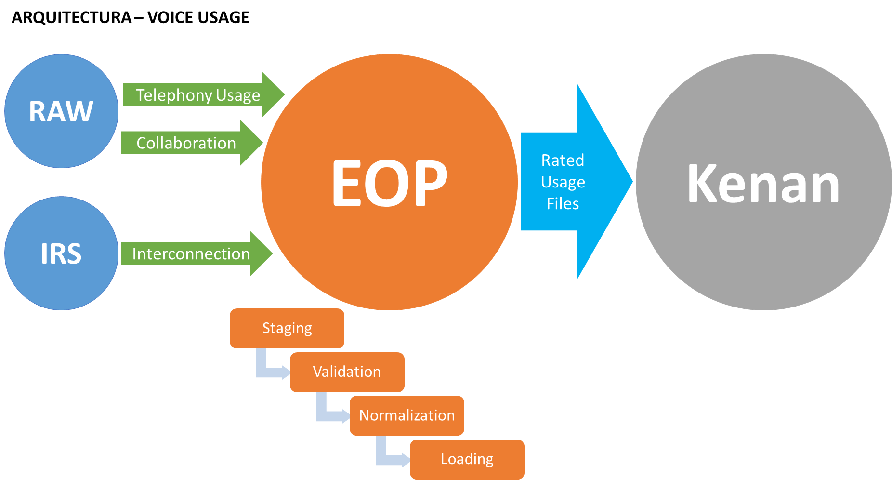
RAW – Contexto - Arquitectura
RAW: Rating Anywhere. Sistema de tasación para los servicios de telefonía, a cargo de establecer la tarifa, consolidar los Consumos y enviarlos a EOP.
EOP: External Origin Processor. Es el responsable de validar el formato, el contexto y la estructura de la información que insertan los distintos sistemas de tasación y, también, de crear los archivos L01, que es el modo en el que los datos circulan en Kenan.

Slide 6
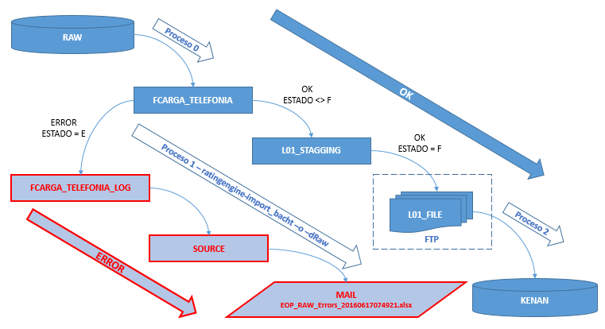
RAW – Descripción del Proceso
1 - Se realizan las conciliaciones de cargos en RAW, y una vez terminado este proceso se liberan los consumos para EOP.
2 - Tras esto, los consumos quedarán disponibles en la tabla Fcarga_Telefonia
3 - Desde TEC se ejecuta el comando para iniciar la Importación de Cargos y luego los insertará en la tabla EOP.L01_stagging. En caso de errores, la información relacionada quedará registrada en la tabla EOP.Fcarga_Telefonia_log
Luego se crea un archivo plano llamado L01_file (Rated Usages File) en una carpeta compartida donde queda a disposición de Kenan para su posterior procesamiento. Se mantiene una copia de este archivo
1
2
OK
ESTADO = F
3
OK
ESTADO = F
4 - El archivo desaparece de la carpeta gracias a un procedimiento en Kenan que cada 15 minutos verifica la información de la carpeta
3
4
3 – Se generan los reportes de Error y de Detalles y se envían por mail a un DL predeterminado
5 - Kenan procesa el archivo y los consumos son cargados al nuevo facturador.
5

Slide 7
RAW – Descripción de Tablas - DER
FCARGA_TELEFONIA
Esta es la tabla donde Raw inserta el registro consolidado con "Estado" = Nulo. Cuando el proceso de validación se ejecuta, el campo "Estado" podría ser "F" o "E" (F = procesado correctamente / E = error).
FCARGA_TELEFONIA
Column Name
SEQ
ESTADO
ID_REGISTRO
CLIENTE_LOGIN
CLIENTE
OPERADOR
ID_CONSOLIDACION
SEGUNDOS
FILLER_1
MONTO
MONEDA
ID_TRAFICO
DESCRIPCION
FILLER_2
START_T
END_T
QLLAMADAS
FITR_UID
BILL_ID
EVENT_ID
MOTIVO
SEQ_ORIGEN
SE_PRODUCT_ID
SERVICE_INSTANCE_UNIQUE
SERVICE_ELEMENT_UNIQUE
CREATED_ON
MA_ID
ASSET_NUMBER
FCARGA_TELEF_SOPORTE
Extensión de la FCARGA_TELEFONIA
(solo Perú)
FCARGA_TELEF_SOPORTE (solo Peru)
Column Name
SERVICE_INSTANCE_UNIQUE
SERVICE_ELEMENT_UNIQUE
CIERRE_RAW
CODIGO
MINUTOS
CANT
IMPORTE
MONEDA
CUM1
CUM2
CUM3
CUM4
L01_STAGGING
Contiene todos los registros que se enviarán de EOP a Kenan en el archivo de formato L01.
CFG_CURRENCY
Contiene la lista de monedas. Esta tabla se utilizará para todos los consumos (Raw, Colaboración, Dec, Interconexión)
L01_STAGGING
Column Name
L01_STAGGING_ID (PK)
SOURCE_ID
ACCOUNT_NRO
AMOUNT
ANNOTATION
BASE_AMT
BILL_CLASS
CDR_STATUS
COMPONENT_ID
COUNTRY_DIAL_CODE_ORIGIN
CUSTOMER_TAG
ELEMENT_ID
EQUIP_CLASS_CODE
EXT_TRACKING_ID
EXTERNAL_ID
EXTERNAL_ID_TYPE
FOREIGN_AMOUNT
GEOCODE
JURISDICTION
NO_BILL
OPEN_ITEM_ID
POINT_CLASS_ORIGIN
POINT_CLASS_TARGET
POINT_ORIGIN
POINT_TAX_CODE_TYPE_ORIGIN
POINT_TAX_CODE_TYPE_TARGET
POINT_TARGET
PRIMARY_UNITS
PROVIDER_ID
RATE_CLASS
RATE_CURRENCY_CODE
RATE_PERIOD
RATED_UNITS
SECOND_DT
SECOND_UNITS
THIRD_UNITS
TIMEZONE
TRANS_DT
TRANS_ID
TYPE_ID_USG
UNITS_CURRENCY_CODE
UNROUNDED_AMOUNT
STATUS
COMP_STATUS
RECORD_TYPE
SEQ_ORIGIN
CREATED_ON
CFG_CURRENCY
Column Name
CURRENCY_CRM_CODE
CURRENCY_ERP_CODE
CREATED_BY
CREATED_ON
MODIFIED_BY
MODIFIED_ON
CURRENCY_INTERCONN_CODE
CURRENCY_ID (PK)
CURRENCY
CURRENCY_KENAN_CURRENCY_CODE
CURRENCY_KENAN_CURRENCY
USAGE_TYPES
Contiene la lista de usage_id. Esta tabla contiene un ID de consumo que es necesario para identificar el Product_Id y los Tipos de Llamadas. Este identificador de uso también se utiliza para descuentos.
USAGE_TYPES
Column Name
TYPE_ID_USG (PK)
SE_PRODUCT_ID
DESCRIPTION
CALL_TYPE
USAGE_TYPE
NA_ACCOUNT
GREATER_AMOUNT
FCARGA_TELEFONIA_LOG
Esta es la tabla donde se registran todos los errores.
CFG_OPERATING_UNIT
Column Name
OPERATING_UNIT_ID (PK)
OPERATING_UNIT
OPERATING_UNIT_COLLABORATION
OPERATING_UNIT_EOP_CODE
FCARGA_TELEFONIA_LOG
Column Name
SEQ
NCOUNTRY
CREATED_DATE
ERROR
FCARGATELEFSEQ
SCQSASSETNUMBER
CLIENTE
CFG_OPERATING_UNIT
Contiene la lista de los diferentes códigos de país. Estos códigos son utilizados por el reporte de error EOP.
OPERATOR
Contiene la lista de proveedores.
OPERATOR
Column Name
OPERATOR_ID (PK)
DISPLAY_VALUE
MERCHANT_ID
OPER_CODE
OPER_NAME
CFG_IMPORT_MESSAGE
Esta tabla mantiene todos los errores posibles que la aplicación registra en tabla de registro (FCARGA_TELEFONIA_LOG).
SOURCE
Contiene la lista de Tipos de Consumo y las DL del mail de Errores
CFG_IMPORT_MESSAGE
Column Name
IMPORT_MESSAGE_ID (PK)
IMPORT_MESSAGE
CREATED_BY
CREATED_ON
MODIFIED_BY
MODIFIED_ON
MESSAGE_PARAMETER
SOURCE
Column Name
SOURCE_ID (PK)
DESCRIPTION
SOURCE_EMAIL_ERROR_REPORT

Slide 8
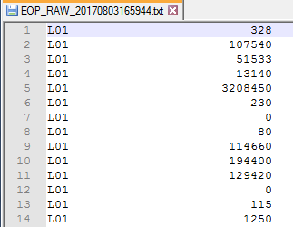

RAW – Rated Usage File (L01_File) – Mapeo de datos
L01_STAGGING
Column Name
L01_STAGGING_ID (PK)
SOURCE_ID
ACCOUNT_NRO
AMOUNT
ANNOTATION
BASE_AMT
BILL_CLASS
CDR_STATUS
COMPONENT_ID
COUNTRY_DIAL_CODE_ORIGIN
CUSTOMER_TAG
ELEMENT_ID
EQUIP_CLASS_CODE
EXT_TRACKING_ID
EXTERNAL_ID
EXTERNAL_ID_TYPE
FOREIGN_AMOUNT
GEOCODE
JURISDICTION
NO_BILL
OPEN_ITEM_ID
POINT_CLASS_ORIGIN
POINT_CLASS_TARGET
POINT_ORIGIN
POINT_TAX_CODE_TYPE_ORIGIN
POINT_TAX_CODE_TYPE_TARGET
POINT_TARGET
PRIMARY_UNITS
PROVIDER_ID
RATE_CLASS
RATE_CURRENCY_CODE
RATE_PERIOD
RATED_UNITS
SECOND_DT
SECOND_UNITS
THIRD_UNITS
TIMEZONE
TRANS_DT
TRANS_ID
TYPE_ID_USG
UNITS_CURRENCY_CODE
UNROUNDED_AMOUNT
STATUS
COMP_STATUS
RECORD_TYPE
SEQ_ORIGIN
CREATED_ON
Source.SOURCE_ID
SOURCE_ID
AMOUNT
Fcarga_telefonia.MONTO
BASE_AMT
Fcarga_telefonia.DESCRIPCION | Fcarga_telefonia.ASSET_NUMBER
CUSTOMER_TAG
Fcarga_telefonia.SERVICE_ELEMENT_UNIQUE | | Fcarga_telefonia.QLLAMADAS | | | Fcarga_telefonia.ID_CONSOLIDACION | Fcarga_telefonia.ID_TRAFICO
EXT_TRACKING_ID
EXTERNAL_ID
Fcarga_telefonía.SERVICE_INSTANCE_UNIQUE
Fcarga_telefonia.SEGUNDOS
Fcarga_telefonia.OPERADOR
PRIMARY_UNITS
cfg_currency.CURRENCY_KENAN_CURRENCY_CODE
PROVIDER_ID
RATE_CURRENCY_CODE
Fcarga_telefonia.END_T
RATED_UNITS
SECOND_DT
SECOND_UNITS
Fcarga_telefonia.START_T
TRANS_DT
Usage_types.TYPE_ID_USG
TYPE_ID_USG
UNITS_CURRENCY_CODE
UNROUNDED_AMOUNT
Fcarga_telefonia.SEQ
SEQ_ORIGIN

Slide 9
COLLABORATION – Contexto - Arquitectura
LEXM-RAW: Sistema de tasación para los servicios de conferencia denominados COLLABORATION, , luego, RAW es responsable de consolidar los Consumos y enviarlos a EOP.
EOP: External Origin Processor. Es el responsable de validar el formato, el contexto y la estructura de la información que insertan los distintos sistemas de tasación y, también, de crear los archivos L01, que es el modo en el que los datos circulan en Kenan.

Slide 10
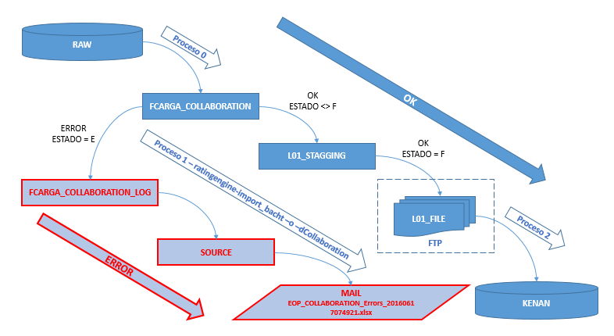
COLLABORATION – Descripción del Proceso
1 - Se realizan las conciliaciones de cargos en RAW, y una vez terminado este proceso se liberan los consumos para EOP.
2 - Tras esto, los consumos quedarán disponibles en la tabla Fcarga_Collaboration
3 - Desde TEC se ejecuta el comando para iniciar la Importación de Cargos y luego los insertará en la tabla EOP.L01_stagging. En caso de errores, la información relacionada quedará registrada en la tabla EOP.Fcarga_Collaboration_log
Luego se crea un archivo plano llamado L01_file (Rated Usages File) en una carpeta compartida donde queda a disposición de Kenan para su posterior procesamiento. Se mantiene una copia de este archivo
1
2
OK
ESTADO = F
3
3
4 - El archivo desaparece de la carpeta gracias a un procedimiento en Kenan que cada 15 minutos verifica la información de la carpeta
4
3 – Se generan los reportes de Error y de Detalles y se envían por mail a un DL predeterminado
5
5 - Kenan procesa el archivo y los consumos son cargados al nuevo facturador.

Slide 11
COLLABORATION – Descripción de Tablas - DER
CFG_CURRENCY
Column Name
CURRENCY_CRM_CODE
CURRENCY_ERP_CODE
CREATED_BY
CREATED_ON
MODIFIED_BY
MODIFIED_ON
CURRENCY_INTERCONN_CODE
CURRENCY_ID (PK)
CURRENCY
CURRENCY_KENAN_CURRENCY_CODE
CURRENCY_KENAN_CURRENCY
FCARGA_COLLABORATION
Esta es la tabla donde Raw inserta los registros consolidados con "Estado" = Nulo. Cuando el proceso de validación se ejecuta, el campo "Estado" podría ser "F" o "E" (F = procesado correctamente / E = error).
FCARGA_COLLABORATION
Column Name
SEQ (PK)
COUNTRY
ESTADO
SE_ID
SI_ID
SE_PRODUCT_ID
RAW_ID
CP_NAME
COST_CENTER
START_T
END_T
CONFERENCES
AMOUNT
CURRENCY
L01_STAGGING
Column Name
L01_STAGGING_ID (PK)
SOURCE_ID
ACCOUNT_NRO
AMOUNT
ANNOTATION
BASE_AMT
BILL_CLASS
CDR_STATUS
COMPONENT_ID
COUNTRY_DIAL_CODE_ORIGIN
CUSTOMER_TAG
ELEMENT_ID
EQUIP_CLASS_CODE
EXT_TRACKING_ID
EXTERNAL_ID
EXTERNAL_ID_TYPE
FOREIGN_AMOUNT
GEOCODE
JURISDICTION
NO_BILL
OPEN_ITEM_ID
POINT_CLASS_ORIGIN
POINT_CLASS_TARGET
POINT_ORIGIN
POINT_TAX_CODE_TYPE_ORIGIN
POINT_TAX_CODE_TYPE_TARGET
POINT_TARGET
PRIMARY_UNITS
PROVIDER_ID
RATE_CLASS
RATE_CURRENCY_CODE
RATE_PERIOD
RATED_UNITS
SECOND_DT
SECOND_UNITS
THIRD_UNITS
TIMEZONE
TRANS_DT
TRANS_ID
TYPE_ID_USG
UNITS_CURRENCY_CODE
UNROUNDED_AMOUNT
STATUS
COMP_STATUS
RECORD_TYPE
SEQ_ORIGIN
CREATED_ON
CFG_CURRENCY
Contiene la lista de monedas.
L01_STAGGING
Contiene todos los registros que se enviarán de EOP a Kenan en el archivo de formato L01.
USAGE_TYPES
Contiene la lista de usage_id. Esta tabla contiene un ID de consumo que es necesario para identificar el Product_Id y los Tipos de Llamadas. Este identificador también se utiliza para descuentos.
USAGE_TYPES
Column Name
TYPE_ID_USG (PK)
SE_PRODUCT_ID
DESCRIPTION
CALL_TYPE
USAGE_TYPE
NA_ACCOUNT
GREATER_AMOUNT
FCARGA_COLLABORATION_LOG
Column Name
SEQ_FCARGA_COLL_LOG (PK)
SEQ_FCARGA_COLL
CREATED_DATE
ERROR_ID
ERROR_DESCRIPTION
FCARGA_COLLABORATION_LOG
Esta es la tabla donde se registran todos los errores.
CFG_OPERATING_UNIT
Column Name
OPERATING_UNIT_ID (PK)
OPERATING_UNIT
OPERATING_UNIT_COLLABORATION
OPERATING_UNIT_EOP_CODE
CFG_OPERATING_UNIT
Contiene la lista de los diferentes códigos de país.
CFG_IMPORT_MESSAGE
Esta tabla mantiene todos los errores posibles que la aplicación registra en tabla de registro.
CFG_IMPORT_MESSAGE
Column Name
IMPORT_MESSAGE_ID (PK)
IMPORT_MESSAGE
CREATED_BY
CREATED_ON
MODIFIED_BY
MODIFIED_ON
MESSAGE_PARAMETER
SOURCE
Contiene la lista de Tipos de Consumo.
SOURCE
Column Name
SOURCE_ID (PK)
DESCRIPTION
SOURCE_EMAIL_ERROR_REPORT

Slide 12
COLLABORATION – Rated Usage File (L01_File) – Mapeo de datos
L01_STAGGING
Column Name
L01_STAGGING_ID (PK)
SOURCE_ID
ACCOUNT_NRO
AMOUNT
ANNOTATION
BASE_AMT
BILL_CLASS
CDR_STATUS
COMPONENT_ID
COUNTRY_DIAL_CODE_ORIGIN
CUSTOMER_TAG
ELEMENT_ID
EQUIP_CLASS_CODE
EXT_TRACKING_ID
EXTERNAL_ID
EXTERNAL_ID_TYPE
FOREIGN_AMOUNT
GEOCODE
JURISDICTION
NO_BILL
OPEN_ITEM_ID
POINT_CLASS_ORIGIN
POINT_CLASS_TARGET
POINT_ORIGIN
POINT_TAX_CODE_TYPE_ORIGIN
POINT_TAX_CODE_TYPE_TARGET
POINT_TARGET
PRIMARY_UNITS
PROVIDER_ID
RATE_CLASS
RATE_CURRENCY_CODE
RATE_PERIOD
RATED_UNITS
SECOND_DT
SECOND_UNITS
THIRD_UNITS
TIMEZONE
TRANS_DT
TRANS_ID
TYPE_ID_USG
UNITS_CURRENCY_CODE
UNROUNDED_AMOUNT
STATUS
COMP_STATUS
RECORD_TYPE
SEQ_ORIGIN
CREATED_ON
Source.SOURCE_ID
SOURCE_ID
AMOUNT
Fcarga_collaboration.MONTO
BASE_AMT
Fcarga_collaboartion.DESCRIPCION | Fcarga_collaboration.ASSET_NUMBER
CUSTOMER_TAG
Fcarga_collaboration.SERVICE_ELEMENT_UNIQUE | | Fcarga_collaboration.QLLAMADAS | | | Fcarga_collaboration.ID_CONSOLIDACION | Fcarga_collaboration.ID_TRAFICO
EXT_TRACKING_ID
EXTERNAL_ID
Fcarga_collaboration.SERVICE_INSTANCE_UNIQUE
Fcarga_collaboration.SEGUNDOS
Fcarga_collaboration.OPERADOR
PRIMARY_UNITS
cfg_currency.CURRENCY_KENAN_CURRENCY_CODE
PROVIDER_ID
RATE_CURRENCY_CODE
Fcarga_collaboration.END_T
RATED_UNITS
SECOND_DT
SECOND_UNITS
Fcarga_collaboration.START_T
TRANS_DT
Usage_types.TYPE_ID_USG
TYPE_ID_USG
UNITS_CURRENCY_CODE
UNROUNDED_AMOUNT
Fcarga_collaboration.SEQ
SEQ_ORIGIN

Slide 13
INTERCONEXION – Contexto - Arquitectura
IRS: Interconnection Rating System. Sistema de tasación para los servicios de interconexión, a cargo de establecer la tarifa, consolidar los consumos y enviarlos a EOP.
EOP: External Origin Processor. Es el responsable de validar el formato, el contexto y la estructura de la información que insertan los distintos sistemas de tasación y, también, de crear los archivos L01, que es el modo en el que los datos circulan en Kenan.

Slide 14
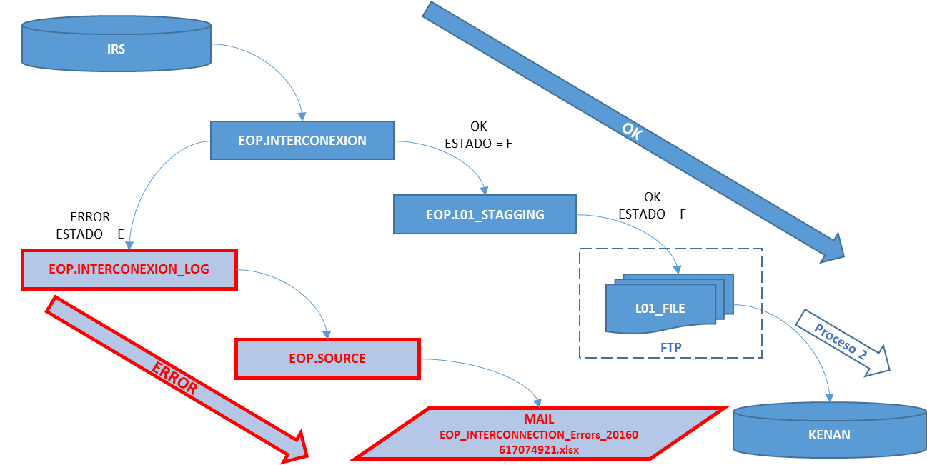
INTERCONEXION – Contexto - Arquitectura
1 - Se realizan las conciliaciones de cargos en IRS, y una vez terminado este proceso se liberan los consumos para EOP.
2 - Tras esto, los consumos quedarán disponibles en la tabla EOP.Interconexion
3 - Desde TEC se ejecuta el comando para iniciar la Importación de Cargos y luego los insertará en la tabla EOP.L01_stagging. En caso de errores, la información relacionada quedará registrada en la tabla EOP.Interconexion_log
Luego se crea un archivo plano llamado L01_file (Rated Usages File) en una carpeta compartida donde queda a disposición de Kenan para su posterior procesamiento. Se mantiene una copia de este archivo
Proceso 0
1
2
3
4 - El archivo desaparece de la carpeta gracias a un procedimiento en Kenan que cada 15 minutos verifica la información de la carpeta
3
Proceso 1 – ratingengine-import_bacht –o –dInterconnection
3 – Se generan los reportes de Error y de Detalles y se envían por mail a un DL predeterminado
4
5 - Kenan procesa el archivo y los consumos son cargados al nuevo facturador.
5

Slide 15
INTERCONEXION – Descripción de Tablas - DER
CFG_CURRENCY
Column Name
CURRENCY_CRM_CODE
CURRENCY_ERP_CODE
CREATED_BY
CREATED_ON
MODIFIED_BY
MODIFIED_ON
CURRENCY_INTERCONN_CODE
CURRENCY_ID (PK)
CURRENCY
CURRENCY_KENAN_CURRENCY_CODE
CURRENCY_KENAN_CURRENCY
INTERCONEXION
Column Name
INTERCONEXION_ID (PK)
PAIS
ROWIDSE
AMOUNT
AGRUPADOR
GRUPO_PERTENENCIA
DESTINO
MONEDA
QLLAMADAS
QMINUTOS
STARTD
ENDT
ESTADO
ID_AGRUPADOR
MA_ID
SE_PRODUCT_ID
SERVICE_INSTANCE_UNIQUE
CREATED_ON
L01_STAGGING
Column Name
L01_STAGGING_ID (PK)
SOURCE_ID
ACCOUNT_NRO
AMOUNT
ANNOTATION
BASE_AMT
BILL_CLASS
CDR_STATUS
COMPONENT_ID
COUNTRY_DIAL_CODE_ORIGIN
CUSTOMER_TAG
ELEMENT_ID
EQUIP_CLASS_CODE
EXT_TRACKING_ID
EXTERNAL_ID
EXTERNAL_ID_TYPE
FOREIGN_AMOUNT
GEOCODE
JURISDICTION
NO_BILL
OPEN_ITEM_ID
POINT_CLASS_ORIGIN
POINT_CLASS_TARGET
POINT_ORIGIN
POINT_TAX_CODE_TYPE_ORIGIN
POINT_TAX_CODE_TYPE_TARGET
POINT_TARGET
PRIMARY_UNITS
PROVIDER_ID
RATE_CLASS
RATE_CURRENCY_CODE
RATE_PERIOD
RATED_UNITS
SECOND_DT
SECOND_UNITS
THIRD_UNITS
TIMEZONE
TRANS_DT
TRANS_ID
TYPE_ID_USG
UNITS_CURRENCY_CODE
UNROUNDED_AMOUNT
STATUS
COMP_STATUS
RECORD_TYPE
SEQ_ORIGIN
CREATED_ON
CFG_CURRENCY
Contiene la lista de monedas.
INTERCONEXION
Esta es la tabla donde IRS inserta los registros consolidados con "Estado" = Nulo. Cuando el proceso de validación se ejecuta, el campo "Estado" podría ser "F" o "E" (F = procesado correctamente / E = error).
L01_STAGGING
Contiene todos los registros que se enviarán de EOP a Kenan en el archivo de formato L01.
USAGE_TYPES
Column Name
TYPE_ID_USG (PK)
SE_PRODUCT_ID
DESCRIPTION
CALL_TYPE
USAGE_TYPE
NA_ACCOUNT
GREATER_AMOUNT
USAGE_TYPE
Contiene la lista de usage_id. Esta tabla contiene un ID de consumo que es necesario para identificar el Product_Id y los Tipos de Llamadas. Este identificador de uso también se utiliza para descuentos.
INTERCONEXION_LOG
Column Name
INTERCONEXION_LOG_ID (PK)
INTERCONEXION_ID
CREATED_DATE
ERROR_ID
ERROR_DESCRIPTION
INTERCONEXION_LOG
Esta es la tabla donde se registran todos los errores.
CFG_OPERATING_UNIT
Contiene la lista de los diferentes códigos de país..
CFG_OPERATING_UNIT
Column Name
OPERATING_UNIT_ID (PK)
OPERATING_UNIT
OPERATING_UNIT_COLLABORATION
OPERATING_UNIT_EOP_CODE
CFG_IMPORT_MESSAGE
Esta tabla mantiene todos los errores posibles que la aplicación registra en tabla de registro (INTERCONEXION_LOG).
CFG_IMPORT_MESSAGE
Column Name
IMPORT_MESSAGE_ID (PK)
IMPORT_MESSAGE
CREATED_BY
CREATED_ON
MODIFIED_BY
MODIFIED_ON
MESSAGE_PARAMETER
CFG_SOURCE
Contiene la lista de Tipos de Consumo.
SOURCE
Column Name
SOURCE_ID (PK)
DESCRIPTION SOURCE_EMAIL_ERROR_REPORT

Slide 16
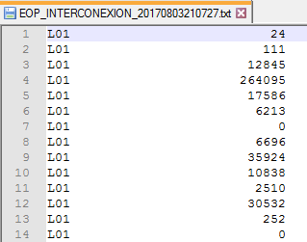
INTERCONEXION – Rated Usage File (L01_File) – Mapeo de datos
L01_STAGGING
Column Name
L01_STAGGING_ID (PK)
SOURCE_ID
ACCOUNT_NRO
AMOUNT
ANNOTATION
BASE_AMT
BILL_CLASS
CDR_STATUS
COMPONENT_ID
COUNTRY_DIAL_CODE_ORIGIN
CUSTOMER_TAG
ELEMENT_ID
EQUIP_CLASS_CODE
EXT_TRACKING_ID
EXTERNAL_ID
EXTERNAL_ID_TYPE
FOREIGN_AMOUNT
GEOCODE
JURISDICTION
NO_BILL
OPEN_ITEM_ID
POINT_CLASS_ORIGIN
POINT_CLASS_TARGET
POINT_ORIGIN
POINT_TAX_CODE_TYPE_ORIGIN
POINT_TAX_CODE_TYPE_TARGET
POINT_TARGET
PRIMARY_UNITS
PROVIDER_ID
RATE_CLASS
RATE_CURRENCY_CODE
RATE_PERIOD
RATED_UNITS
SECOND_DT
SECOND_UNITS
THIRD_UNITS
TIMEZONE
TRANS_DT
TRANS_ID
TYPE_ID_USG
UNITS_CURRENCY_CODE
UNROUNDED_AMOUNT
STATUS
COMP_STATUS
RECORD_TYPE
SEQ_ORIGIN
CREATED_ON
Source.SOURCE_ID
SOURCE_ID
AMOUNT
Interconexion.AGRUPADOR
ANNOTATION
BASE_AMT
Interconexion.AMOUNT
CUSTOMER_TAG
Interconexion.GRUPO_PERTENENCIA |
EXT_TRACKING_ID
Interconexion.ROW_ID_SE | Interconexion.ID_AGRUPADOR | Interconexion.QLLAMADAS | | | |
EXTERNAL_ID
Interconexion.SERVICE_INSTANCE_UNIQUE
Interconexion.QMINUTOS
PRIMARY_UNITS
cfg_currency.CURRENCY_KENAN_CURRENCY_CODE
RATE_CURRENCY_CODE
Interconexion.END_T
SECOND_DT
Interconexion.START_T
TRANS_DT
TYPE_ID_USG
Usage_types.TYPE_ID_USG
UNITS_CURRENCY_CODE
UNROUNDED_AMOUNT
Interconexion.INTERCONEXION_ID
SEQ_ORIGIN

Slide 17
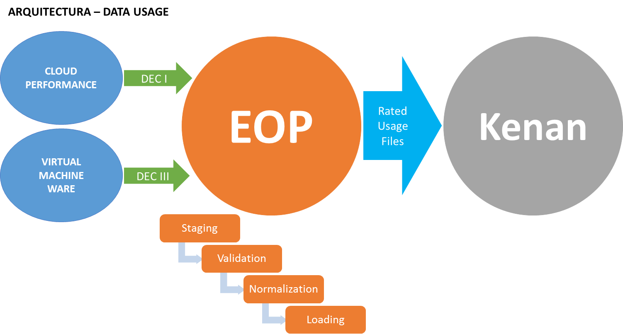
DEC 1 – Contexto - Arquitectura
CLOUD PERFORMANCE: sistema de tasación para servicios DEC I, a cargo de calificar y consolidar los consumos y enviarlos a EOP.
EOP: External Origin Processor. Es el responsable de validar el formato, el contexto y la estructura de la información que insertan los distintos sistemas de tasación y, también, de crear los archivos L01, que es el modo en el que los datos circulan en Kenan.

Slide 18
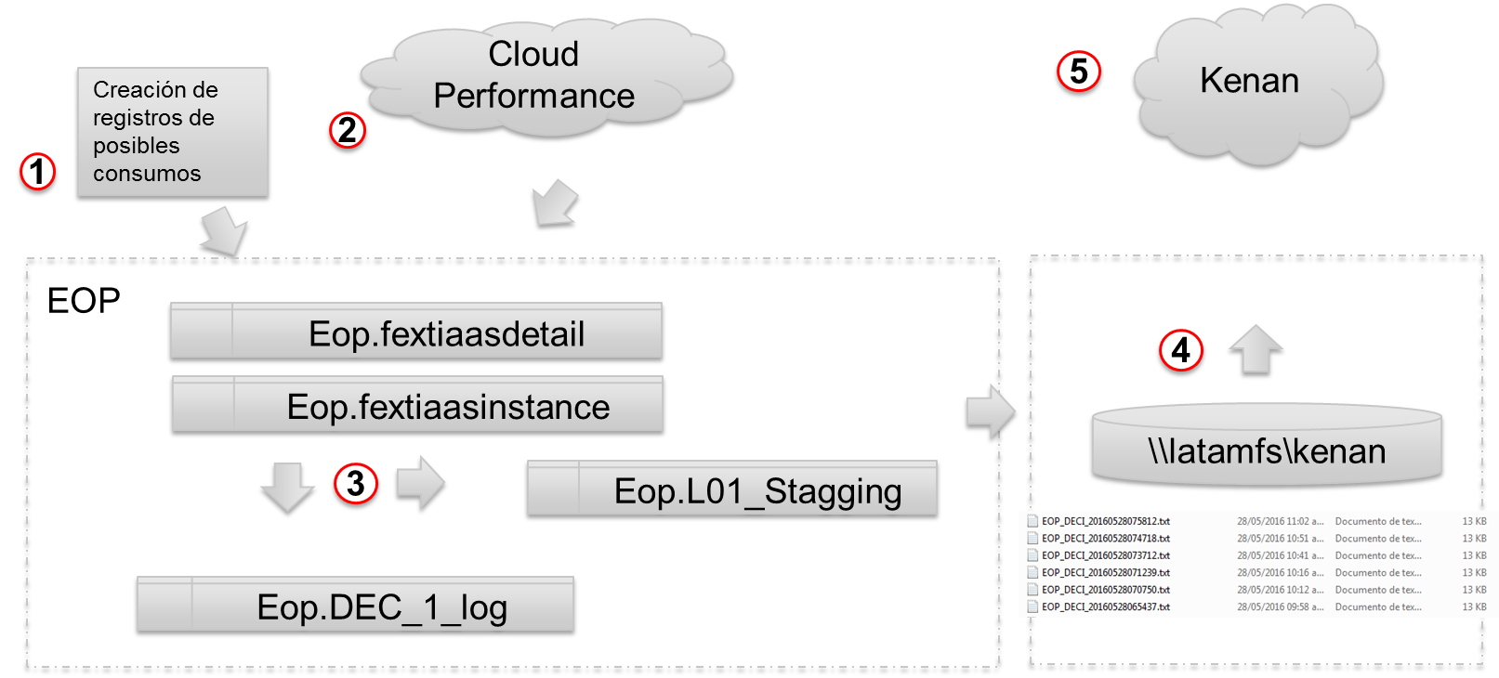
DEC 1 – Descripción del Proceso
1 - Periódicamente un procedimiento almacenado inserta en las tablas EOP.FEXTIAASINSTANCE e EOP.FEXTIAASDETAIL los posibles consumos de cada cliente para cada día.
2 - Una aplicación llamada IAAS consulta en Cloud Performance cada uno de los registros insertados previamente y actualiza la información con los consumos que haya hecho.
5 - Kenan procesa el archivo y los consumos son cargados al nuevo facturador.
2.1 – Procedure encargado de realizar cálculos que debe acceder a la tabla FEXTIAASINSTANCE y buscar los registros que tengan la columna FEII_ESTADO = OK, este estado significa que los registros de las demás tablas están correctamente actualizados por el webservice y la columna FEII_ESTADO_EOP = NULL, esto implica que esos consumos pertenecientes a esa service_instance no se le han realizado cálculos previamente.
PxQ
4 - El archivo desaparece de la carpeta gracias a un procedimiento en Kenan que cada 15 minutos verifica la información de la carpeta
\\latamfs\Kenan1 (Prod)
\\latamfs\Kenan (TESt)
3 - Desde TEC se ejecuta el comando para iniciar la Importación de Cargos y luego los insertará en la tabla EOP.L01_stagging. En caso de errores, la información relacionada quedará registrada en la tabla EOP.DEC_I_LOG.
Luego se crea un archivo plano llamado L01_file (Rated Usages File) en una carpeta compartida donde queda a disposición de Kenan para su posterior procesamiento. Se mantiene una copia de este archivo

Slide 19
DEC 1
FEXTIAASINSTANCE
Column Name
FEII_UID
FEII_SQUIUNIQUESIID (PK)
FEII_FECHA
FEII_ESTADO
FEII_COMENTARIOS
FEII_NCOUNTRY
FEII_TIMESTAMP
FEII_PROCESADO
FEII_ESTADO_VM
FEII_COMENTARIOS_VM
FEII_ESTADO_EOP
FEXTIAASDETAIL
Column Name
FEID_UID (PK)
FEID_NCOUNTRY
FEID_FECHA
FEID_IDDATAENTRY
FEID_IDSERVICEINSTANCE
FEID_IDSERVICEELEMENT
FEID_PRODUCTID
FEID_SERVICEELEMENTDESCR
FEID_TOTALRECURSOCONTRATADO
FEID_CONSUMOTOTAL
FEID_CONSUMORESERVA (Calc)
FEID_PRECIORESERVA
FEID_CONSUMOUSO (Calc)
FEID_PRECIOUSO
FEID_PRECIOUSOMENSUAL
FEID_CONSUMOEXCEDENTE (Calc)
FEID_PRECIOEXCEDENTE
FEID_MONTOTOTAL (Calc)
FEID_BURSTING
FEID_PROCESADO
FEID_FECHA_PROCESADO
FEID_FECHA_TRASPASO
FEID_MENSAJE
FEID_IMPORTECONSUMORESERVA (Calc)
FEID_IMPORTECONSUMOUSO (Calc)
FEID_IMPORTECONSUMOEXCEDENTE (Calc)
FEID_CURRENCY
PRC_PxQ_DEC_I
Proceso PxQ
PRC_PxQ_DEC_I_DETAIL
LOG_DEC_I_CALC
Column Name
ID (PK)
LOG
SERVICE_INSTANCE
SERVICE_ELEMENT
SOURCE_ROW_ID
FECHA_HORA

Slide 20
DEC 1 – Descripción de Tablas - DER
CFG_CURRENCY
Contiene la lista de monedas
L01_STAGGING
Column Name
L01_STAGGING_ID (PK)
SOURCE_ID
ACCOUNT_NRO
AMOUNT
ANNOTATION
BASE_AMT
BILL_CLASS
CDR_STATUS
COMPONENT_ID
COUNTRY_DIAL_CODE_ORIGIN
CUSTOMER_TAG
ELEMENT_ID
EQUIP_CLASS_CODE
EXT_TRACKING_ID
EXTERNAL_ID
EXTERNAL_ID_TYPE
FOREIGN_AMOUNT
GEOCODE
JURISDICTION
NO_BILL
OPEN_ITEM_ID
POINT_CLASS_ORIGIN
POINT_CLASS_TARGET
POINT_ORIGIN
POINT_TAX_CODE_TYPE_ORIGIN
POINT_TAX_CODE_TYPE_TARGET
POINT_TARGET
PRIMARY_UNITS
PROVIDER_ID
RATE_CLASS
RATE_CURRENCY_CODE
RATE_PERIOD
RATED_UNITS
SECOND_DT
SECOND_UNITS
THIRD_UNITS
TIMEZONE
TRANS_DT
TRANS_ID
TYPE_ID_USG
UNITS_CURRENCY_CODE
UNROUNDED_AMOUNT
STATUS
COMP_STATUS
RECORD_TYPE
SEQ_ORIGIN
CREATED_ON
CFG_CURRENCY
Column Name
CURRENCY_CRM_CODE
CURRENCY_ERP_CODE
CREATED_BY
CREATED_ON
MODIFIED_BY
MODIFIED_ON
CURRENCY_INTERCONN_CODE
CURRENCY_ID (PK)
CURRENCY
CURRENCY_KENAN_CURRENCY_CODE
CURRENCY_KENAN_CURRENCY
FEXTIAASINSTANCE
Tabla donde el Web Service y el Store Procedure inserta información
L01_STAGGING
Contiene todos los registros que se enviarán de EOP a Kenan en el archivo de formato L01.
FEXTIAASINSTANCE
Column Name
FEII_UID
FEII_SQUIUNIQUESIID (PK)
FEII_FECHA
FEII_ESTADO
FEII_COMENTARIOS
FEII_NCOUNTRY
FEII_TIMESTAMP
FEII_PROCESADO
FEII_ESTADO_VM
FEII_COMENTARIOS_VM
FEII_ESTADO_EOP
FEXTIAASDETAIL
Column Name
FEID_UID (PK)
FEID_NCOUNTRY
FEID_FECHA
FEID_IDDATAENTRY
FEID_IDSERVICEINSTANCE
FEID_IDSERVICEELEMENT
FEID_PRODUCTID
FEID_SERVICEELEMENTDESCR
FEID_TOTALRECURSOCONTRATADO
FEID_CONSUMOTOTAL
FEID_CONSUMORESERVA
FEID_PRECIORESERVA
FEID_CONSUMOUSO
FEID_PRECIOUSO
FEID_PRECIOUSOMENSUAL
FEID_CONSUMOEXCEDENTE
FEID_PRECIOEXCEDENTE
FEID_MONTOTOTAL
FEID_BURSTING
FEID_PROCESADO
FEID_FECHA_PROCESADO
FEID_FECHA_TRASPASO
FEID_MENSAJE
FEID_IMPORTECONSUMORESERVA
FEID_IMPORTECONSUMOUSO
FEID_IMPORTECONSUMOEXCEDENTE
FEID_CURRENCY
FEXTIAASDETAIL
Tabla donde el Web Service y el Store Procedure inserta información.
USAGE_TYPES
Column Name
TYPE_ID_USG (PK)
SE_PRODUCT_ID
DESCRIPTION
CALL_TYPE
USAGE_TYPE
NA_ACCOUNT
GREATER_AMOUNT
USAGE_TYPES
Contiene la lista de usage_id. Esta tabla contiene un ID de consumo que es necesario para identificar el Product_Id y los Tipos de Llamadas. Este identificador también se utiliza para descuentos.
CFG_OPERATING_UNIT
Contiene la lista de los diferentes códigos de país
CFG_OPERATING_UNIT
Column Name
OPERATING_UNIT_ID (PK)
OPERATING_UNIT
OPERATING_UNIT_COLLABORATION
OPERATING_UNIT_EOP_CODE
SOURCE
Column Name
SOURCE_ID (PK)
DESCRIPTION
SOURCE_EMAIL_ERROR_REPORT
SOURCE
Contiene la lista de Tipos de Consumo.
CFG_IMPORT_MESSAGE
Column Name
IMPORT_MESSAGE_ID (PK)
IMPORT_MESSAGE
CREATED_BY
CREATED_ON
MODIFIED_BY
MODIFIED_ON
MESSAGE_PARAMETER
CFG_IMPORT_MESSAGE
Esta tabla mantiene todos los errores posibles que la aplicación registra en tabla de registro.
DEC_I_LOG
Tabla donde se registran todos los errores.
DEC_I_LOG
Column Name
DEC_LOG_UID (PK)
DEC_FEII_UID
CREATED_DATE
ERROR_ID
ERROR_DESCRIPTION
DEC_FEID_UID

Slide 21
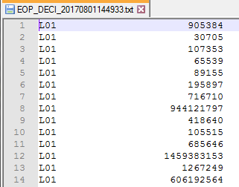
DEC 1 – Rated Usage File (L01_File) – Mapeo de datos
L01_STAGGING
Column Name
L01_STAGGING_ID (PK)
SOURCE_ID
ACCOUNT_NRO
AMOUNT
ANNOTATION
BASE_AMT
BILL_CLASS
CDR_STATUS
COMPONENT_ID
COUNTRY_DIAL_CODE_ORIGIN
CUSTOMER_TAG
ELEMENT_ID
EQUIP_CLASS_CODE
EXT_TRACKING_ID
EXTERNAL_ID
EXTERNAL_ID_TYPE
FOREIGN_AMOUNT
GEOCODE
JURISDICTION
NO_BILL
OPEN_ITEM_ID
POINT_CLASS_ORIGIN
POINT_CLASS_TARGET
POINT_ORIGIN
POINT_TAX_CODE_TYPE_ORIGIN
POINT_TAX_CODE_TYPE_TARGET
POINT_TARGET
PRIMARY_UNITS
PROVIDER_ID
RATE_CLASS
RATE_CURRENCY_CODE
RATE_PERIOD
RATED_UNITS
SECOND_DT
SECOND_UNITS
THIRD_UNITS
TIMEZONE
TRANS_DT
TRANS_ID
TYPE_ID_USG
UNITS_CURRENCY_CODE
UNROUNDED_AMOUNT
STATUS
COMP_STATUS
RECORD_TYPE
SEQ_ORIGIN
CREATED_ON
Source.SOURCE_ID
SOURCE_ID
AMOUNT
FEXTIAASDETAIL.FEID_MONTOTOTAL
BASE_AMT
FEXTIAASDETAIL.FEID_SERVICEELEMENTDESCR |
CUSTOMER_TAG
FEXTIAASDETAIL.IDSERVICEELEMENT |
EXT_TRACKING_ID
EXTERNAL_ID
FEXTIAASDETAIL.FEID_IDSERVICEINSTANCE
cfg_currency.CURRENCY_KENAN_CURRENCY_CODE
RATE_CURRENCY_CODE
FEXTIAASDETAIL.FEID_FECHA
TRANS_DT
Usage_types.TYPE_ID_USG
TYPE_ID_USG
UNITS_CURRENCY_CODE
UNROUNDED_AMOUNT
FEXTIAASDETAIL.FEID_UID
SEQ_ORIGIN

Slide 22
DEC 3 – Contexto - Arquitectura
EOP: External Origin Processor. Es el responsable de validar el formato, el contexto y la estructura de la información que insertan los distintos sistemas de tasación y, también, de crear los archivos L01, que es el modo en el que los datos circulan en Kenan.
VM Ware: sistema de tasación para servicios DEC III, a cargo de calificar y consolidar los consumos y enviarlos a EOP.

Slide 23
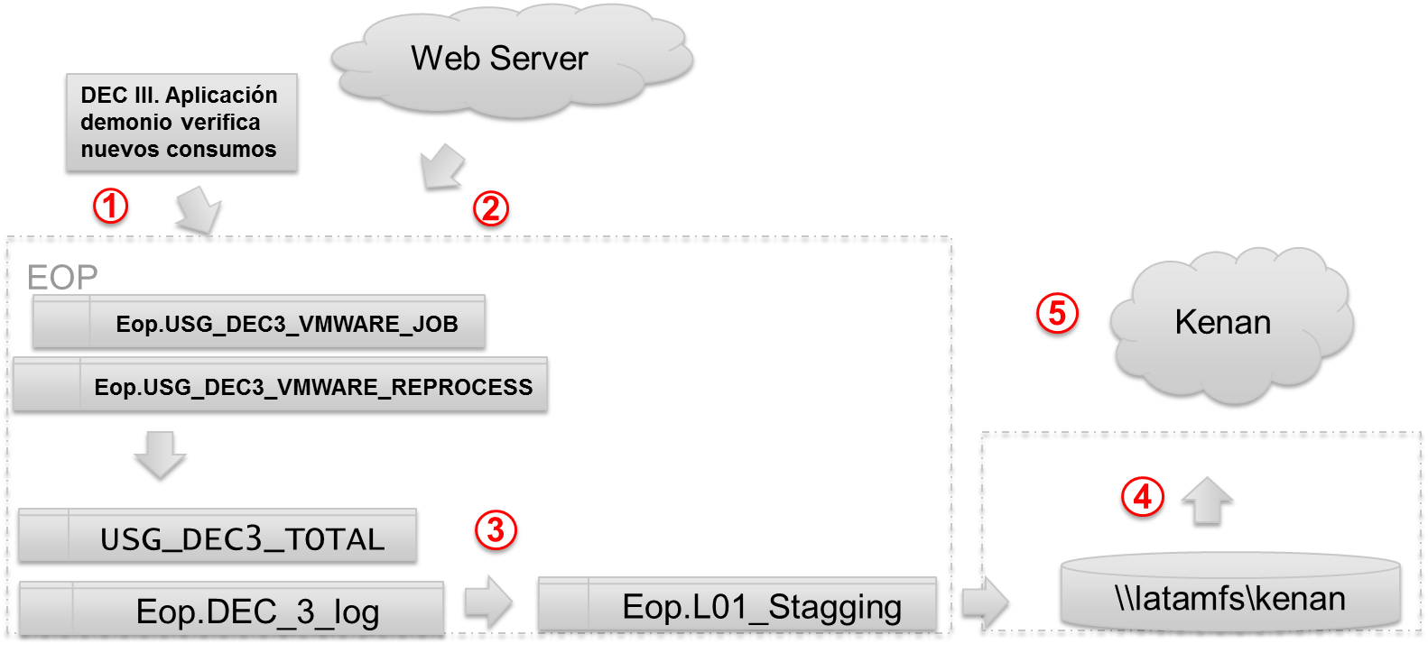
DEC 3 – Descripción del Proceso
1 - Existe una aplicación que se encarga de verificar que el servidor WEB y la base de datos se encuentren sincronizadas.
5 - Kenan procesa el archivo y los consumos son cargados al nuevo facturador.
3 - Desde TEC se ejecuta el comando para iniciar la Importación de Cargos y luego los insertará en la tabla EOP.L01_stagging. En caso de errores, la información relacionada quedará registrada en la tabla EOP.DEC_IIII_Log.
Luego se crea un archivo plano llamado L01_file (Rated Usages File) en una carpeta compartida donde queda a disposición de Kenan para su posterior procesamiento. Se mantiene una copia de este archivo
2 - Una vez que se encuentra un consumo nuevo se actualiza la información de todas las tablas de DEC 3 con los consumos y el registro de la última actualización.
2.1 - El sistema ejecuta automáticamente operaciones de calculos sobre los consumos llamadas PXQ.
PxQ
4 - El archivo desaparece de la carpeta gracias a un procedimiento en Kenan que cada 15 minutos verifica la información de la carpeta
\\latamfs\Kenan1 (Prod)
\\latamfs\Kenan (TESt)

Slide 24
DEC 3 – Descripción de Tablas – DER – Detalle PxQ
Client_VMWare
USG_DEC3_HEADER
Column Name
DEC3_USG_HEADER_ID (PK)
CREATED_BY
CREATED_ON
STATE
FECHA
SERVICE_INSTANCE
MODIFIED_ON
MODIFIED_BY
USG_DEC3_TOTAL
Column Name
USG_DEC3_TOTAL_ID (PK)
BURST_PRICE
CONSUMO
CANTIDAD_CONSUMO
CREATED_ON
CURRENCY_ID
STATE
FECHA
IDLE_PRICE
PRECIO_POR_CANTIDAD
SERVICE_INSTANCE
TASA_PACTADA
USED_PRICE
DEC3_USG_HEADER_ID
Proceso PxQ
USG_DEC3_VMWARE
Column Name
DEC3_USG_VMWARE_ID (PK)
CREATED_BY
CREATED_ON
FECHA
DEC3_VMWARE_ID
SERVICE_INSTANCE
TOKEN_ID
DEC3_USG_HEADER_ID
USG_DEC3_DETAIL
Column Name
DEC3_DETAIL_ID (PK)
CREATED_BY
CREATED_ON
DATA_CONSUMO
FECHA
MUESTRA_CONSUMO
SERVICE_INSTANCE
TIPO_CONSUMO
TOTAL
DEC3_USG_VMWARE_ID
USG_DEC3_PROPERTY
Column Name
DEC3_PROPERTY_ID (PK)
CREATED_BY
CREATED_ON
DATA_PROPERTY
FECHA
SERVICE_INSTANCE
TIPO_PROPERTY
TOTAL
DEC3_USG_VMWARE_ID

Slide 25
DEC 3 – Descripción de Tablas - DER
CFG_CURRENCY
Column Name
CURRENCY_CRM_CODE
CURRENCY_ERP_CODE
CREATED_BY
CREATED_ON
MODIFIED_BY
MODIFIED_ON
CURRENCY_INTERCONN_CODE
CURRENCY_ID (PK)
CURRENCY
CURRENCY_KENAN_CURRENCY_CODE
CURRENCY_KENAN_CURRENCY
CFG_CURRENCY
Contiene la lista de monedas.
V_DEC3_SE_FOR_SI
Column Name
ID
SERVICE_INSTANCE
SERVICE_ELEMENT
PRODUCT_SE_ID
COUNTRY
AGREED_CUR
CURRENCY
L01_STAGGING
Contiene todos los registros que se enviarán de EOP a Kenan en el archivo de formato L01.
V_DEC3_SE_FOR_SI
Esta vista se utiliza para traer la información sobre el Service Element, Product_SE_ID y el país relacionado con Service Instance en la tabla USG_DEC3_TOTAL
L01_STAGGING
Column Name
L01_STAGGING_ID (PK)
SOURCE_ID
ACCOUNT_NRO
AMOUNT
ANNOTATION
BASE_AMT
BILL_CLASS
CDR_STATUS
COMPONENT_ID
COUNTRY_DIAL_CODE_ORIGIN
CUSTOMER_TAG
ELEMENT_ID
EQUIP_CLASS_CODE
EXT_TRACKING_ID
EXTERNAL_ID
EXTERNAL_ID_TYPE
FOREIGN_AMOUNT
GEOCODE
JURISDICTION
NO_BILL
OPEN_ITEM_ID
POINT_CLASS_ORIGIN
POINT_CLASS_TARGET
POINT_ORIGIN
POINT_TAX_CODE_TYPE_ORIGIN
POINT_TAX_CODE_TYPE_TARGET
POINT_TARGET
PRIMARY_UNITS
PROVIDER_ID
RATE_CLASS
RATE_CURRENCY_CODE
RATE_PERIOD
RATED_UNITS
SECOND_DT
SECOND_UNITS
THIRD_UNITS
TIMEZONE
TRANS_DT
TRANS_ID
TYPE_ID_USG
UNITS_CURRENCY_CODE
UNROUNDED_AMOUNT
STATUS
COMP_STATUS
RECORD_TYPE
SEQ_ORIGIN
CREATED_ON
USG_DEC3_TOTAL
Column Name
USG_DEC3_TOTAL_ID (PK)
BURST_PRICE
CONSUMO
CANTIDAD_CONSUMO
CREATED_ON
CURRENCY_ID
STATE
FECHA
IDLE_PRICE
PRECIO_POR_CANTIDAD
SERVICE_INSTANCE
TASA_PACTADA
USED_PRICE
DEC3_USG_HEADER_ID
USG_DEC3_TOTAL
Aquí se insertan todos los consumos después de pasar a través de los cálculos (PxQ).
USAGE_TYPES
Column Name
TYPE_ID_USG (PK)
SE_PRODUCT_ID
DESCRIPTION
CALL_TYPE
USAGE_TYPE
NA_ACCOUNT
GREATER_AMOUNT
USAGE_TYPES
Contiene la lista de usage_id.
CFG_OPERATING_UNIT
Column Name
OPERATING_UNIT_ID (PK)
OPERATING_UNIT
OPERATING_UNIT_COLLABORATION
OPERATING_UNIT_EOP_CODE
CFG_OPERATING_UNIT
Contiene la lista de los diferentes códigos de país.
SOURCE
Contiene la lista de Tipos de Consumo.
SOURCE
Column Name
SOURCE_ID (PK)
DESCRIPTION
SOURCE_EMAIL_ERROR_REPORT
DEC_III_LOG
Column Name
DEC_III_LOG_ID (PK)
DEC_USG_HEADER_ID
CREATED_DATE
ERROR_ID
ERROR_DESCRIPTION
DEC_III_LOG
Tabla donde se registran todos los errores.
CFG_IMPORT_MESSAGE
Column Name
IMPORT_MESSAGE_ID (PK)
IMPORT_MESSAGE
CREATED_BY
CREATED_ON
MODIFIED_BY
MODIFIED_ON
MESSAGE_PARAMETER
CFG_IMPORT_MESSAGE
Esta tabla mantiene todos los errores posibles que la aplicación registra en tabla de registro

Slide 26
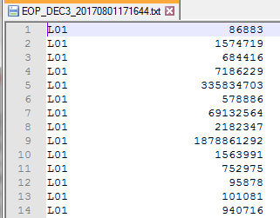
DEC 3 – Rated Usage File (L01_File) – Mapeo de datos
L01_STAGGING
Column Name
L01_STAGGING_ID (PK)
SOURCE_ID
ACCOUNT_NRO
AMOUNT
ANNOTATION
BASE_AMT
BILL_CLASS
CDR_STATUS
COMPONENT_ID
COUNTRY_DIAL_CODE_ORIGIN
CUSTOMER_TAG
ELEMENT_ID
EQUIP_CLASS_CODE
EXT_TRACKING_ID
EXTERNAL_ID
EXTERNAL_ID_TYPE
FOREIGN_AMOUNT
GEOCODE
JURISDICTION
NO_BILL
OPEN_ITEM_ID
POINT_CLASS_ORIGIN
POINT_CLASS_TARGET
POINT_ORIGIN
POINT_TAX_CODE_TYPE_ORIGIN
POINT_TAX_CODE_TYPE_TARGET
POINT_TARGET
PRIMARY_UNITS
PROVIDER_ID
RATE_CLASS
RATE_CURRENCY_CODE
RATE_PERIOD
RATED_UNITS
SECOND_DT
SECOND_UNITS
THIRD_UNITS
TIMEZONE
TRANS_DT
TRANS_ID
TYPE_ID_USG
UNITS_CURRENCY_CODE
UNROUNDED_AMOUNT
STATUS
COMP_STATUS
RECORD_TYPE
SEQ_ORIGIN
CREATED_ON
Source.SOURCE_ID
SOURCE_ID
AMOUNT
USG_DEC3_TOTAL.PRECIO_POR_CANTIDAD
BASE_AMT
USG_DEC3_DETAIL.TIPO_CONSUMO|
CUSTOMER_TAG
V_DEC3_SE_FOR_SI.SERVICE_ELEMENT |
EXT_TRACKING_ID
EXTERNAL_ID
USG_DEC3_TOTAL.SERVICE_INSTANCE
cfg_currency.CURRENCY_KENAN_CURRENCY_CODE
RATE_CURRENCY_CODE
USG_DEC3_TOTAL.FECHA
TRANS_DT
Usage_types.TYPE_ID_USG
TYPE_ID_USG
UNITS_CURRENCY_CODE
UNROUNDED_AMOUNT
USG_DEC3_TOTAL.USG_DEC3_TOTAL_ID
SEQ_ORIGIN

Slide 27
Internet – Contexto - Arquitectura
OSSDB: Sistema de tasación para los servicios de Internet por consumo, a cargo de consolidar los Consumos y enviarlos a EOP.
VmWare: Sistema de tasación para los servicios de Internet por consumo bajo la figura de DEC, a cargo de consolidar los Consumos y enviarlos a EOP.
EOP: External Origin Processor. Es el responsable de validar el formato, el contexto y la estructura de la información que insertan los distintos sistemas de tasación y, también, de crear los archivos L01, que es el modo en el que los datos circulan en Kenan.
Internet
VmWare
OSSDB
Notes:
Internet Burstables via DEC (VMWare) todavía no fue implementado.

Slide 28
Internet – Descripción del Proceso
3 - Desde TEC se ejecuta el comando para iniciar la Importación de Cargos y luego los insertará en la tabla EOP.L01_stagging. En caso de errores, la información relacionada quedará registrada en la tabla EOP.INTERNET_Log.
Luego se crea un archivo plano llamado L01_file (Rated Usages File) en una carpeta compartida donde queda a disposición de Kenan para su posterior procesamiento. Se mantiene una copia de este archivo
5 - Kenan procesa el archivo y los consumos son cargados al nuevo facturador.
1 – Por medio de una aplicación desarrollada para este producto, el primer día del mes se descarga la información de consumos. Procedimiento automático
OSSDB
2 – Una vez se tienen descargados los consumos se procede a consultar los precios a Siebel y se realiza una operación matemática sencilla para determinar si el consumo excede el abono y se debe cobrar algo al cliente. Procedimiento automático
5. Kenan
1. WS Client
Descarga de consumos
4 - El archivo desaparece de la carpeta gracias a un procedimiento en Kenan que cada 15 minutos verifica la información de la carpeta
EOP
USG_INTERNET_HEADER
2. Realizar calculos (tasar / PxQ)
4. Crear L01 File
Siebel
Importar
MV_INTERNET_BURSTABLE
L01_stagging
EOP

Slide 29
Internet – Descripción de Tablas - DER
L01_STAGGING
Contiene todos los registros que se enviarán de EOP a Kenan en el archivo de formato L01.
CFG_CURRENCY
Contiene la lista de monedas. Esta tabla se utilizará para todos los consumos (Raw, Colaboración, Dec, Interconexión)
L01_STAGGING
Column Name
L01_STAGGING_ID (PK)
SOURCE_ID
ACCOUNT_NRO
AMOUNT
ANNOTATION
BASE_AMT
BILL_CLASS
CDR_STATUS
COMPONENT_ID
COUNTRY_DIAL_CODE_ORIGIN
CUSTOMER_TAG
ELEMENT_ID
EQUIP_CLASS_CODE
EXT_TRACKING_ID
EXTERNAL_ID
EXTERNAL_ID_TYPE
FOREIGN_AMOUNT
GEOCODE
JURISDICTION
NO_BILL
OPEN_ITEM_ID
POINT_CLASS_ORIGIN
POINT_CLASS_TARGET
POINT_ORIGIN
POINT_TAX_CODE_TYPE_ORIGIN
POINT_TAX_CODE_TYPE_TARGET
POINT_TARGET
PRIMARY_UNITS
PROVIDER_ID
RATE_CLASS
RATE_CURRENCY_CODE
RATE_PERIOD
RATED_UNITS
SECOND_DT
SECOND_UNITS
THIRD_UNITS
TIMEZONE
TRANS_DT
TRANS_ID
TYPE_ID_USG
UNITS_CURRENCY_CODE
UNROUNDED_AMOUNT
STATUS
COMP_STATUS
RECORD_TYPE
SEQ_ORIGIN
CREATED_ON
CFG_CURRENCY
Column Name
CURRENCY_CRM_CODE
CURRENCY_ERP_CODE
CREATED_BY
CREATED_ON
MODIFIED_BY
MODIFIED_ON
CURRENCY_INTERCONN_CODE
CURRENCY_ID (PK)
CURRENCY
CURRENCY_KENAN_CURRENCY_CODE
CURRENCY_KENAN_CURRENCY
MV_INTERNET_BURSTABLE
Column Name
ID
ORGANIZACION
ID_CLIENTE
CLIENTE
ID_CUENTA_SERVICIO
CUENTA_SERVICIO
ID_CUENTA_FACTURACION
CUENTA_FACTURACION
ID_UNICO_INSTANCIA
PROD_ID_SI
PRODUCTO_SI
ID_UNICO_ELEMENTO
PROD_ID_SE
PRODUCTO_SE
COMMITED_BW
BW_PRICE
MONEDA
MRC
CIRCUIT_ID
BILLING_STATUS
USG_Internet_Header
Column Name
ID
BW_EXCESS
BW_PRICE
CIRCUIT_ID
COMMITED_BW
CREATED_ON
CURRENCY
END_DATE
MODIFIED_ON
OPERATIONAL_UNIT
P_AGG
P_IN
P_OUT
PERCENTILE
RECORD_MAX_STAMP
RECORD_MIN_STAMP
RECORDS
SERVICE_ELEMENT
SERVICE_INSTANCE
START_DATE
STATE
TOTAL_AMOUNT
USAGE_TYPES
Contiene la lista de usage_id. Esta tabla contiene un ID de consumo que es necesario para identificar el Product_Id y los Tipos de Llamadas. Este identificador de uso también se utiliza para descuentos.
USAGE_TYPES
Column Name
TYPE_ID_USG (PK)
SE_PRODUCT_ID
DESCRIPTION
CALL_TYPE
USAGE_TYPE
NA_ACCOUNT
GREATER_AMOUNT
Internet_LOG
Column Name
ID
ADDITIONAL_DESCRIPTION
CIRCUIT_ID
CREATED_BY
CREATED_ON
MODIFIED_BY
MODIFIED_ON
CFG_IMPORT_MESSAGE_ID
USG_INTERNET_HEADER_ID
CFG_OPERATING_UNIT
Column Name
OPERATING_UNIT_ID (PK)
OPERATING_UNIT
OPERATING_UNIT_COLLABORATION
OPERATING_UNIT_EOP_CODE
INTERNET_LOG
Esta es la tabla donde se registran todos los errores.
CFG_OPERATING_UNIT
Contiene la lista de los diferentes códigos de país. Estos códigos son utilizados por el reporte de error EOP.
CFG_IMPORT_MESSAGE
Esta tabla mantiene todos los errores posibles que la aplicación registra en tabla de registro (FCARGA_TELEFONIA_LOG).
SOURCE
Contiene la lista de Tipos de Consumo y las DL del mail de Errores
CFG_IMPORT_MESSAGE
Column Name
IMPORT_MESSAGE_ID (PK)
IMPORT_MESSAGE
CREATED_BY
CREATED_ON
MODIFIED_BY
MODIFIED_ON
MESSAGE_PARAMETER
SOURCE
Column Name
SOURCE_ID (PK)
DESCRIPTION
SOURCE_EMAIL_ERROR_REPORT

Slide 30
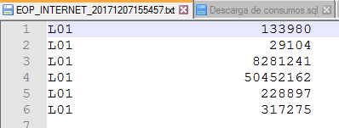
Int – Rated Usage File (L01_File) – Mapeo de datos
L01_STAGGING
Column Name
L01_STAGGING_ID (PK)
SOURCE_ID
ACCOUNT_NRO
AMOUNT
ANNOTATION
BASE_AMT
BILL_CLASS
CDR_STATUS
COMPONENT_ID
COUNTRY_DIAL_CODE_ORIGIN
CUSTOMER_TAG
ELEMENT_ID
EQUIP_CLASS_CODE
EXT_TRACKING_ID
EXTERNAL_ID
EXTERNAL_ID_TYPE
FOREIGN_AMOUNT
GEOCODE
JURISDICTION
NO_BILL
OPEN_ITEM_ID
POINT_CLASS_ORIGIN
POINT_CLASS_TARGET
POINT_ORIGIN
POINT_TAX_CODE_TYPE_ORIGIN
POINT_TAX_CODE_TYPE_TARGET
POINT_TARGET
PRIMARY_UNITS
PROVIDER_ID
RATE_CLASS
RATE_CURRENCY_CODE
RATE_PERIOD
RATED_UNITS
SECOND_DT
SECOND_UNITS
THIRD_UNITS
TIMEZONE
TRANS_DT
TRANS_ID
TYPE_ID_USG
UNITS_CURRENCY_CODE
UNROUNDED_AMOUNT
STATUS
COMP_STATUS
RECORD_TYPE
SEQ_ORIGIN
CREATED_ON
6 - Source.SOURCE_ID
SOURCE_ID
AMOUNT
USG_INTERNET_HEADER.TOTAL_AMOUNT
BASE_AMT
"Internet usage. Consumo Excedente " + USG_INTERNET_HEADER.BW_EXCESS + "MB"
CUSTOMER_TAG
Internet Usage: Committed '||USG_INTERNET_HEADER. COMMITED_BW||'. Excess '||USG_INTERNET_HEADER.BW_EXCESS||' Mbps @ '||USG_INTERNET_HEADER.BW_PRICE||' ' ||USG_INTERNET_HEADER.CURRENCY||' /Mbps’
EXT_TRACKING_ID
EXTERNAL_ID
USG_INTERNET_HEADER.SERVICE_ELEMENT ||||||
PRIMARY_UNITS
cfg_currency.CURRENCY_KENAN_CURRENCY_CODE
PROVIDER_ID
RATE_CURRENCY_CODE
USG_INTERNET_HEADER.END_DATE
RATED_UNITS
SECOND_DT
SECOND_UNITS
USG_INTERNET_HEADER.START_DATE
TRANS_DT
1285 -Usage_types.TYPE_ID_USG
TYPE_ID_USG
UNITS_CURRENCY_CODE
UNROUNDED_AMOUNT
SEQ_ORIGIN

Slide 31
EOP - Información de los ambientes
Pruebas
Producción
TEC
URL: http://10.48.41.149:9001/tec-2.0/secure/index.xhtml
Usuario: TEC
Contraseña: TEC
Servidor EOP testing: 10.48.41.88
Usuario: Hay que solicitor permisos
Instrucciones para emular TEC:
Ir a la carpeta donde esta el importador:
cd /opt/common/batch/EOP/ratingengine-import-batch-1.11.1-RELEASE-cert/bin
Ejecutar posibles Instrucciones de acuerdo con la necesidad:
./ratingengine-import-batch -o –pInternet
./ratingengine-import-batch -o –pRaw
./ratingengine-import-batch -o –pCollaboration
./ratingengine-import-batch -o –pDECI
./ratingengine-import-batch -o –pDEC3
./ratingengine-import-batch -o -pInterconnection
TEC
URL: http://arbue-docker-finance:5080/tec/login.xhtml
Usuario: TEC
Contraseña: TEC
Servidor EOP : arbue-commonbatch
Usuario: Hay que solicitar permisos
Instrucciones para emular TEC:
Ir a la carpeta donde esta el importador:
cd /opt/common/batch/ExternalOriginProcessor/bin
Ejecutar posibles Instrucciones de acuerdo con la necesidad:
./ratingengine-import-batch -o –pInternet
./ratingengine-import-batch -o –pRaw
./ratingengine-import-batch -o –pCollaboration
./ratingengine-import-batch -o –pDECI
./ratingengine-import-batch -o –pDEC3
./ratingengine-import-batch -o -pInterconnection

Slide 32
VPN – Contexto - Arquitectura
OSSDB: Sistema de tasación para los servicios de Internet por consumo, a cargo de consolidar los Consumos y enviarlos a EOP.
VmWare: Sistema de tasación para los servicios de Internet por consumo bajo la figura de DEC, a cargo de consolidar los Consumos y enviarlos a EOP.
EOP: External Origin Processor. Es el responsable de validar el formato, el contexto y la estructura de la información que insertan los distintos sistemas de tasación y, también, de crear los archivos L01, que es el modo en el que los datos circulan en Kenan.
VPN
VmWare
OSSDB

Slide 33
VPN – Descripción del Proceso
3 - Desde TEC se ejecuta el comando para iniciar la Importación de Cargos y luego los insertará en la tabla EOP.L01_stagging. En caso de errores, la información relacionada quedará registrada en la tabla EOP.INTERNET_Log.
Luego se crea un archivo plano llamado L01_file (Rated Usages File) en una carpeta compartida donde queda a disposición de Kenan para su posterior procesamiento. Se mantiene una copia de este archivo
5 - Kenan procesa el archivo y los consumos son cargados al nuevo facturador.
1 – Por medio de una aplicación desarrollada para este producto, el primer día del mes se descarga la información de consumos. Procedimiento automático
OSSDB
2 – Una vez se tienen descargados los consumos se procede a consultar los precios a Siebel y se realiza una operación matemática sencilla para determinar si el consumo excede el abono y se debe cobrar algo al cliente. Procedimiento automático
5. Kenan
1. WS Client
Descarga de consumos
4 - El archivo desaparece de la carpeta gracias a un procedimiento en Kenan que cada 15 minutos verifica la información de la carpeta
EOP
USG_DATA_HEADER
2. Realizar calculos (tasar / PxQ)
4. Crear L01 File
Siebel
Importar
MV_INTERNET_BURSTABLE
L01_stagging
EOP

